Slide 1
সুপ্রিয়,
শিক্ষার্থীবৃন্দ
বেগুনহাটি ফাযিল ডিগ্রি মাদরাসা
কাপাসিয়া,গাজীপুর
DIGITAL CLASS ROOM
জীববিজ্ঞান ক্লাসে
তোমাদেরকে
স্বাগতম

Slide 2
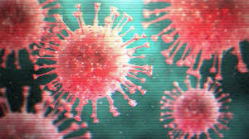
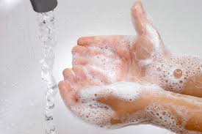
করোনা মহামারির
এই সময়ে তোমরা---
বাইরে গেলে অবশ্যই মাস্ক ব্যবহার করবে।
সাবান দিয়ে উত্তমরূপে
হাত ধৌত করবে।
অবশ্যই সামাজিক দূরত্ব বজায় রাখবে এবং স্বাস্থ্যবিধি মেনে চলবে।

Slide 3
শিক্ষক পরিচিতিঃ
মোঃ গোলাম মোস্তফা
সহকারি অধ্যাপক (জীববিজ্ঞান)
বেগুনহাটি ফাজিল ডিগ্রি মাদরাসা
কাপাসিয়া,গাজীপুর।
মোবাইলঃ ০১৭১১ ২০৭৯১৪
e-mail: golammostofaap@gmail.com

Slide 4
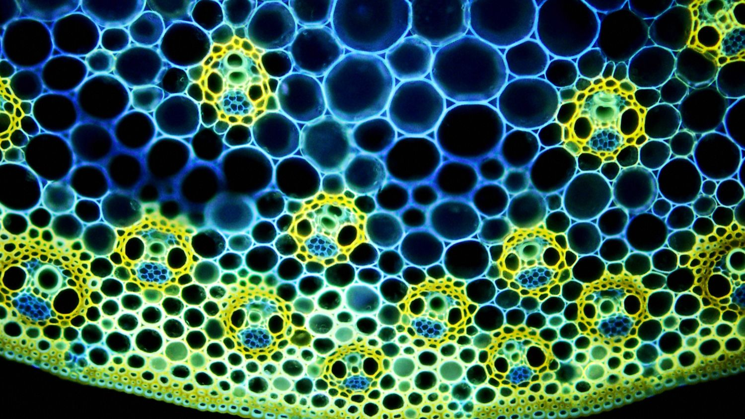
নবম শ্রেণি
বিষয়ঃ জীববিজ্ঞান
২য় অধ্যায়
জীবকোষ ও টিস্যু
১ম পাঠ

Slide 5
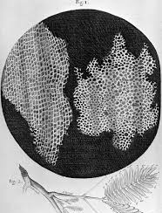
ছবিগুলো লক্ষ্য করো

Slide 6
হ্যাঁ, আমাদের আজকের আলোচ্য বিষয়----
জীবকোষ / CELL

Slide 7
শিখনফল
এ পাঠ শেষে শিক্ষার্থীরা -
১। কোষের সংজ্ঞা ব্যাখ্যা করতে পারবে;
২। জাইগোট কাকে বলে ব্যাখ্যা করতে পারবে;
৩। কোষের প্রকারভেদ বর্ণনা করতে পারবে।

Slide 8
জীবকোষ / CELL
কোনো কোনো বিজ্ঞানী জীবকোষকে জীবদেহের গঠণ ও জীবজ ক্রিয়া-কলাপের একক হিসেবে বর্ণনা করেছেন।
জীবকোষ হচ্ছে জীবদেহের একক।
-এটি একটি সহজ সংজ্ঞা
বিভিন্ন বিজ্ঞানীগণ বিভিন্নভাবে কোষের সংজ্ঞা দিয়েছেন,
তারমধ্যে লোয়ী এবং সিকেভিজ ১৯৬৯ সালে বলেছেন,
আসলে, জীবদেহের গঠন এবং কাজের একককে কোষ বলে।
বৈষম্যভেদ্য পর্দা দিয়ে আবৃত এবং জীবজ ক্রিয়া-কলাপের একক যা অন্য সজীব মাধ্যম ছাড়াই নিজের প্রতিরূপ তৈরি করতে পারে, এমন সত্তাকে কোষ বলে।

Slide 9
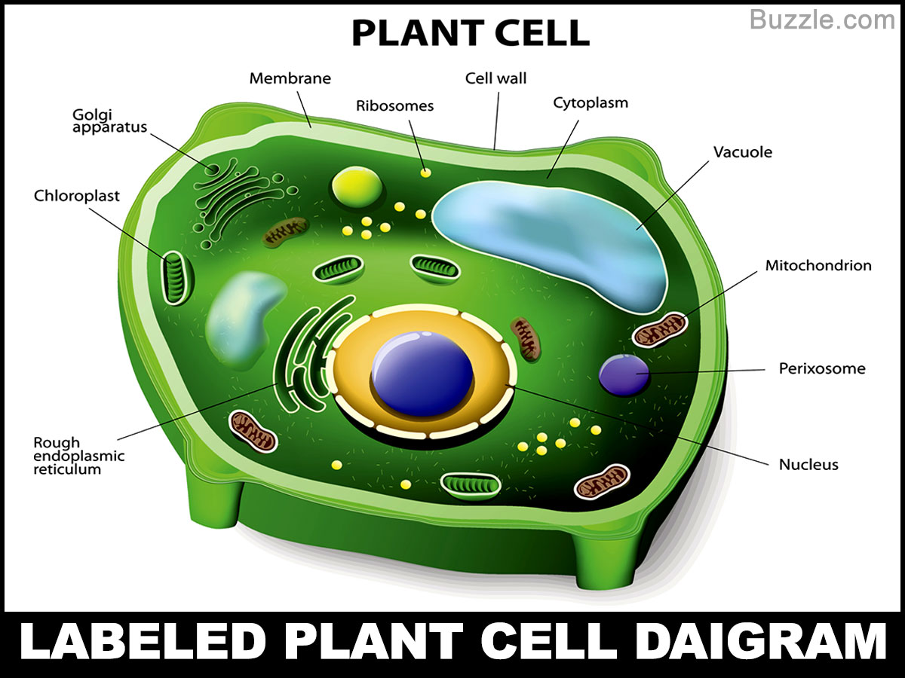
জীবকোষের প্রকারভেদ
নিউক্লিয়াস
নিউক্লিয়াসের গঠণের ভিত্তিতে কোষ দুই প্রকার;
১। আদিকোষ এবং
২। প্রকৃত কোষ

Slide 10
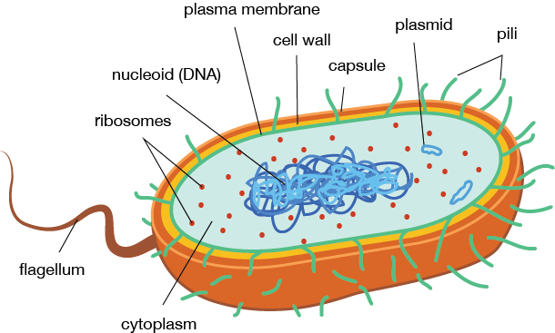
১। আদিকোষ বা প্রাককেন্দ্রিক কোষ
( Prokaryotic cell )
যে ধরণের কোষে কোনো
সুগঠিত নিউক্লিয়াস থাকে না তাকে আদিকোষ বা প্রাককেন্দ্রিক কোষ বলে।
নিউক্লিয়াস সুগঠিত নয়

Slide 11
১। আদিকোষ বা প্রাককেন্দ্রিক কোষ
( Prokaryotic cell )
এসব কোষের নিউক্লিয়াস
কোন পর্দা দিয়ে আবৃত থাকে না, তাই নিউক্লিও-বস্তু সাইটোপ্লাজমে ছড়ানো থাকে।

Slide 12
১। আদিকোষ বা প্রাককেন্দ্রিক কোষ
( Prokaryotic cell )
এসব কোষে মাইট্রোকন্ডিয়া, প্লাস্টিড, এন্ডোপ্লাজমিক রেটিকুলাম ইত্যাদি
অঙ্গানু থাকে না
তবে রাইবোজোম থাকে
রাইবোজোম

Slide 13
১। আদিকোষ বা প্রাককেন্দ্রিক কোষ
( Prokaryotic cell )
এসব কোষের ক্রোমোজোমে
কেবল DNA থাকে।
DNA

Slide 14
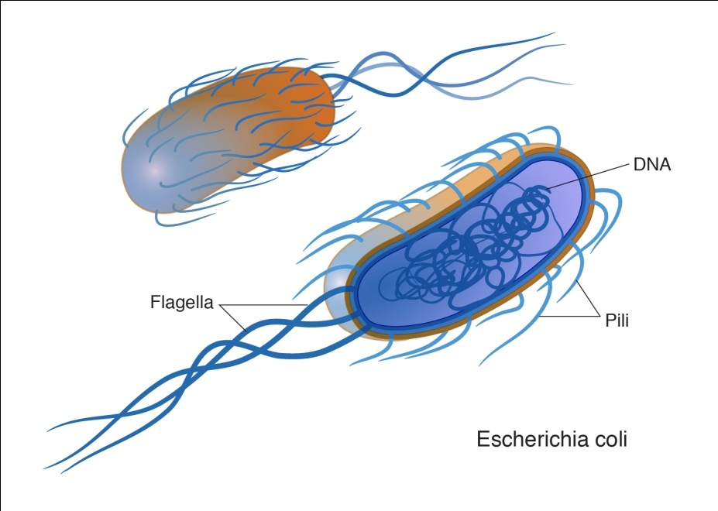
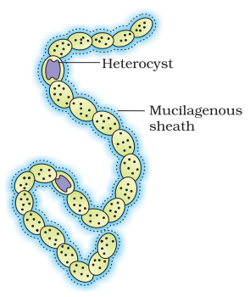
১। আদিকোষ বা প্রাককেন্দ্রিক কোষ
( Prokaryotic cell )
১
২
উদাহরণঃ
ব্যাকটেরিয়া
নীলাভ সবুজ শৈবাল

Slide 15
২। প্রকৃতকোষ বা সুকেন্দ্রিক কোষ
( Eukaryotic cell )
যে ধরণের কোষে
সুগঠিত নিউক্লিয়াস থাকে তাকে প্রকৃতকোষ বা সুকেন্দ্রিক কোষ বলে।
অর্থাৎ নিউক্লিয়ার ঝিল্লি দিয়ে নিউক্লিও-বস্তু পরিবেষ্টিত ও সুসংগঠিত থাকে।
নিউক্লিয়াস সুগঠিত

Slide 16
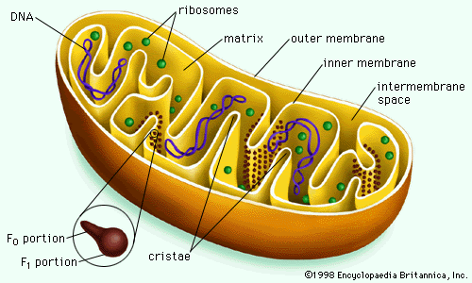
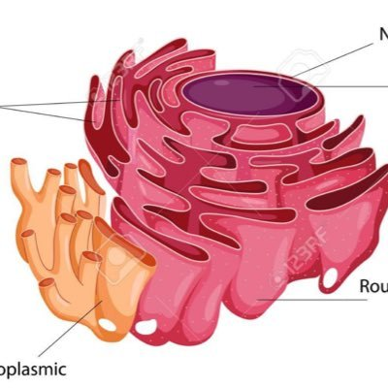
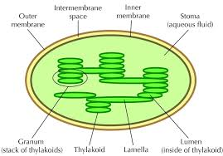
২। প্রকৃতকোষ বা সুকেন্দ্রিক কোষ
( Eukaryotic cell )
এসব কোষে রাইবোজোমসহ মাইট্রোকন্ড্রিয়া, প্লাস্টিড, এন্ডোপ্লাজমিক রেটিকুলাম ইত্যাদি সকল অঙ্গানু থাকে।

Slide 17
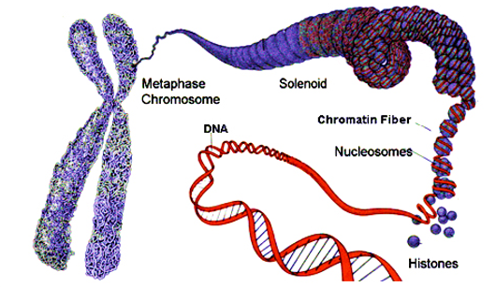
২। প্রকৃতকোষ বা সুকেন্দ্রিক কোষ
( Eukaryotic cell )
এসব কোষের ক্রোমোজোমে DNA , প্রোটিন, হিস্টোন এবং অন্যান্য উপাদান থাকে।
ক্রোমোজোম
DNA

Slide 18
কাজের ভিত্তিতে প্রকৃত কোষ দুই ধরণের;
১। দেহকোষ এবং
২। জননকোষ

Slide 19
১। দেহকোষ
(Somatic cell )
বৈশিষ্ট্যঃ
১। বহুকোষী জীবের দেহ গঠনে অংশগ্রহণ করে ।
২। মাইটোসিস পদ্ধতিতে বিভাজন এর মাধ্যমে দেহ কোষ
বিভাজিত হয় এবং এভাবে দেহের বৃদ্ধি ঘটে ।
৩। বিভিন্ন অঙ্গ-প্রত্যঙ্গ গঠনে অংশ নেয়।

Slide 20
২। জননকোষ
(Gametic cell )
বৈশিষ্ট্যঃ
1। যৌন প্রজনন ও জনুক্রম দেখা যায় এমন জীবে জনন কোষ উৎপন্ন হয়।
২। মিয়োসিস পদ্ধতিতে জনন মাতৃকোষ এর বিভাজন ঘটে এবং জনন কোষ উৎপন্ন হয়।
৩। অপত্য জনন কোষে ক্রোমোজোম সংখ্যা মাতৃ জনন কোষের ক্রোমোজোম সংখ্যার অর্ধেক থাকে।

Slide 21
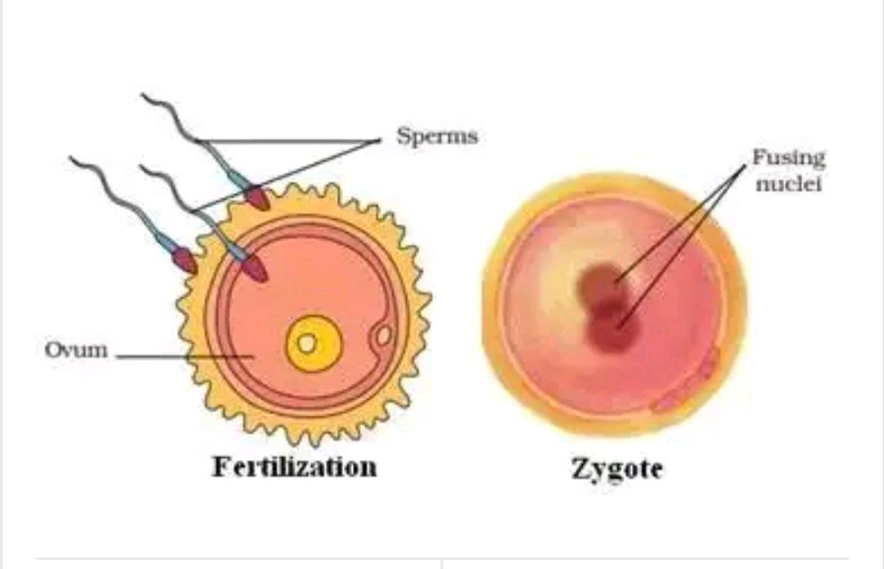
জাইগোটঃ
(Zygote)
পুরুষ এবং স্ত্রী জনন কোষ মিলিত হয়ে নতুন জীবের দেহ গঠনের সূচনা করে।
পুরুষ ও স্ত্রী জনন কোষের মিলনের ফলে সৃষ্ট এই প্রথম কোষটিকে জাইগোট বলে।
জাইগোট বারবার বিভাজনের মাধ্যমে জীব দেহ গঠন করে।

Slide 22
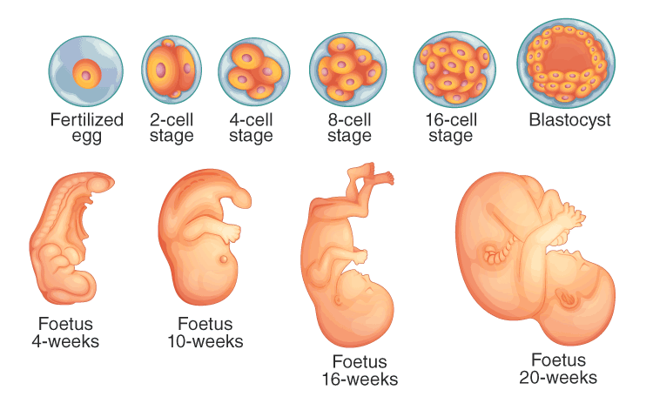
জাইগোটঃ
(Zygote)
জাইগোট বারবার বিভাজনের মাধ্যমে জীব দেহ গঠন করে।

Slide 23
২। প্রকৃতকোষ বা সুকেন্দ্রিক কোষ
( Eukaryotic cell )
উদাহরণঃ
উন্নত সকল উদ্ভিদ ও প্রাণীর দেহ
প্রকৃতকোষ বা সুকেন্দ্রিক কোষ
দিয়ে গঠিত।

Slide 24
একক কাজঃ
১। কোষ কাকে বলে লিখ।
২। জাইগোট কাকে বলে লিখ।
৩। নিউক্লিয়াসের গঠণের ভিত্তিতে কোষ কত প্রকার ও কী কী?

Slide 25
বাড়ির কাজঃ
১। প্রাককেন্দ্রিক কোষ কাকে বলে ।
২। উদ্দীপকে উল্লেখীত চিত্রের জীবটি যে ধরণের কোষ দ্বারা গঠিত
তার বৈশিষ্ট্য বর্ণনা কর।

Slide 26
“প্রতিদিন কমপক্ষে ২০ জনকে সালাম দিবে”

Slide 27
এতক্ষণ -----
কোষের সংজ্ঞা ও প্রকারভেদ বিষয়ক-----

Slide 28
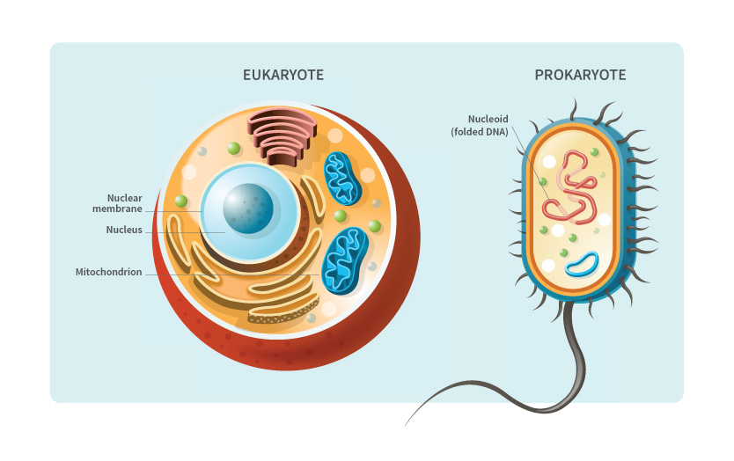
ধন্যবাদ

